Slide 1
Mindmapping

Slide 2
Mindmaps ??
Qu’est-ce qu’un mindmap (ou carte heuristique)?
Diagramme qui présente des liens hiérarchiques entre différentes idées
Une représentation arborescente de données
Concept formalisé par Tony Buzan (en 1971)
Anecdote : 343 000 $ / semaine
http://lewebpedagogique.com/litterae/le-roi-de-la-pop-mickael-jackson-sest-offert-les-services-du-pape-du-mind-mapping-tony-buzan/

Slide 3
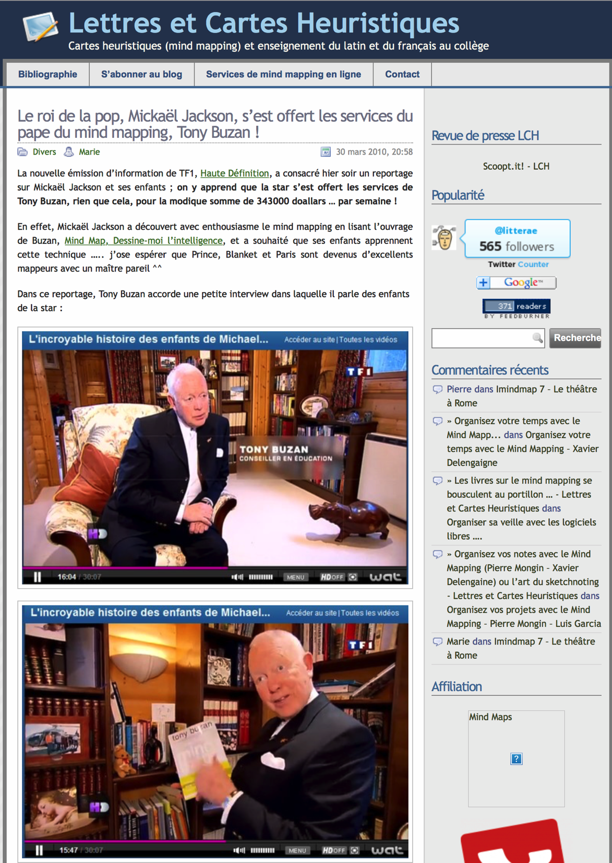
Mindmaps

Slide 4
Mindmap
Un mindmap est une sorte de carte conceptuelle.
Mindmap = carte conceptuelle (très) simplifiée

Slide 5
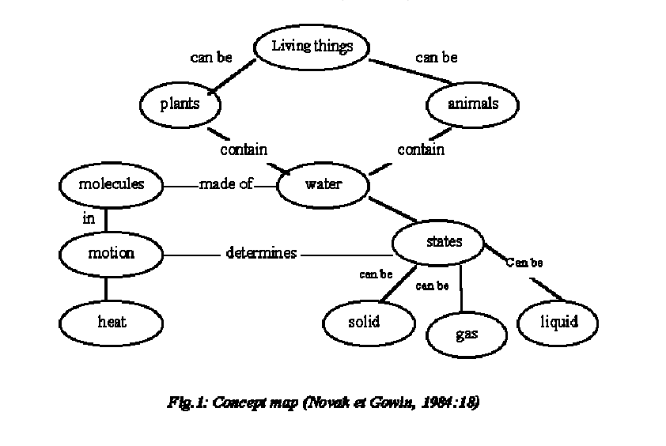
Carte conceptuelle
constitué de nœuds (les concepts) et de relations liant ces concepts

Slide 6
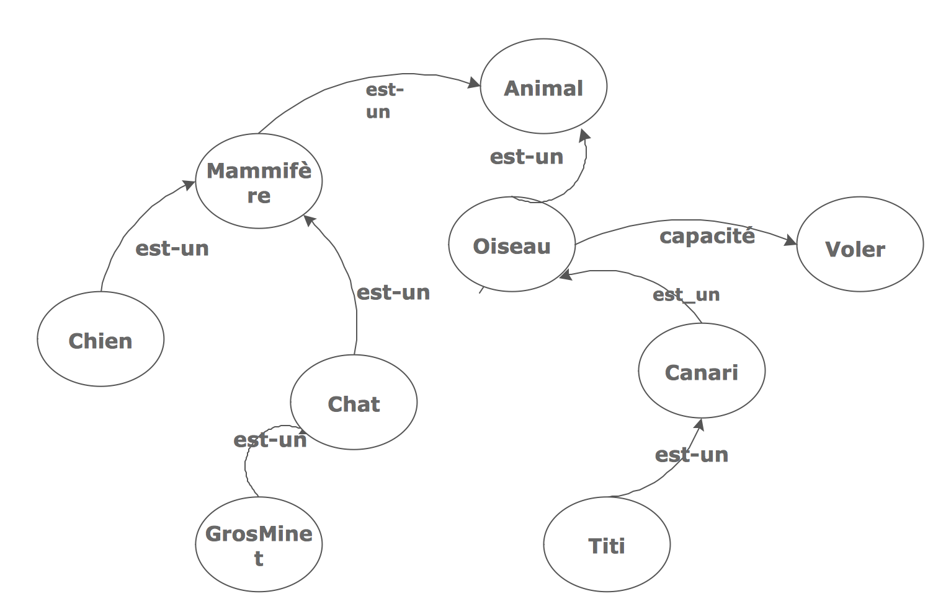
Carte conceptuelle (2)

Slide 7
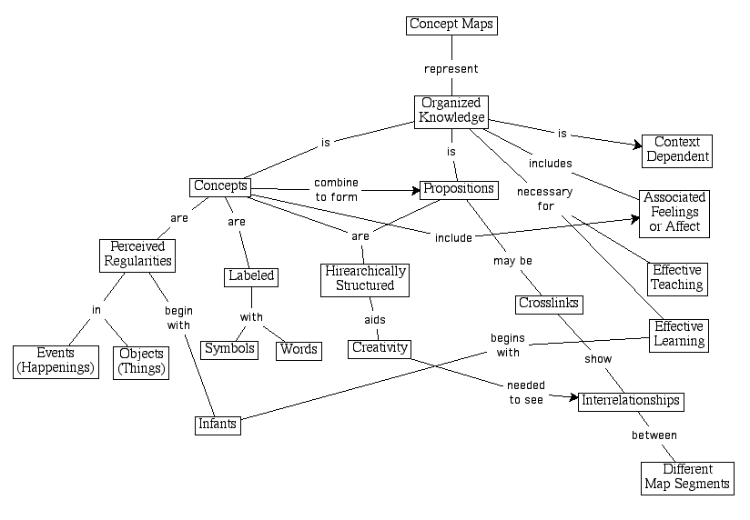
A concept map about concept mapping (in « Concept Maps: What the heck is this? » : Joseph Novak

Slide 8
Références pour la création de cartes conceptuelles
Explications vidéo de rémi Bachelet - MCF à l'Ecole Centrale de Lille
-> http://rb.ec-lille.fr/l/Cours_de_cartes_conceptuelles.htm
vidéo youtube :
Cartes conceptuelles et mindmapping : Rémi Bachelet ⁽https://youtu.be/S_p_ph6Fzjc ← 1^{ere vidéo sur 6}
)
Article original "The Theory Underlying Concept Maps and How to Construct and Use Them" (2006)
-> http://cmap.ihmc.us/Publications/ResearchPapers/TheoryCmaps/TheoryUnderlyingConceptMaps.htm
Article retravaillé "Concept Maps: What the heck is this?" de Novak (2008)
-> https://www.msu.edu/~luckie/ctools/

Slide 9
Editeurs de cartes conceptuelles
Cmap (http://cmap.ihmc.us/)
IHMC : Institute for Human and Machine Cognition
VUE (Visual Understanding Environment)
http://vue.tufts.edu

Slide 10
Mindmap = carte conceptuelle simplifiée
Une seule relation qui ne sera pas nommée :
la dépendance
la décomposition
"liée à"

Slide 11
Applications
Prise de notes
Brainstorming
Préparation d’un exposé, d’un discours
Aide à la rédaction d’une thèse

Slide 12
Création d’un mindmap
Pour gérer un événement
On peut le faire avec uniquement un papier crayon
Utilisation de Novamind ou iThouhts

Slide 13
Exercice de création d’un mindmap
Gestion d’un anniversaire

Slide 14
Mindmapping
Faire travailler ensemble
l'hémisphère gauche (rationnel, logique) avec les mots, le langage
l'hémisphère droit (intuitif) avec les couleurs, les images
Pour mieux mémoriser l'information

Slide 15
Mindmapping : liens ScienceEtonnante à consulter
Les CARTES MENTALES (mind map) : écrire et prendre ses notes autrement
(https://www.youtube.com/watch?v=8ueBiBOTs9E)
MIEUX APPRENDRE & ÉTUDIER : les (vraies) techniques scientifiques
(https://www.youtube.com/watch?v=RVB3PBPxMWg)

Slide 16
Mindmapping : liens tutos
http://www.creativite.net/mind-mapping-mind-map-tony-buzan-12/
http://www.lifeisaseriousgame.com/5-bonnes-raisons-dutiliser-le-mind-mapping/
http://www.mindmapping.com/fr/theorie-du-mind-mapping.php
https://www.youtube.com/watch?v=5nTuScU70As
(un TEDx avec Hazel Wagner)

Slide 17
Règles
Tony Buzan
Structure centrée irradiante
Utilisation de couleurs
Pas de trait sur la feuille blanche
Utilisation du mode paysage (<-> notre champ naturel de vision)
Arbre équilibré
Branches courbes
Texte écrit lisible rapidement (orientation du texte)
Chaque branche a sa couleur
1 mot clé par branche (difficile)

Slide 18
Règles
Miller
Mémoire de travail limité à 7 +- 2 éléments
Chunking (num téléphone) =>découpage en unités faciles à retenir
Si une idée est trop complexe, on crée des sous-idées
Signos
Ne pas dépasser le niveau 3
Homogéinité des visuels

Slide 19
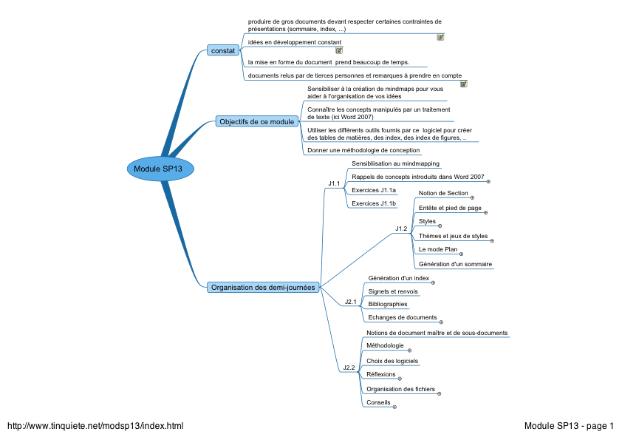
Exemple de mindmap :

Slide 20
Mindmap sur word

Slide 21
Mindmapping - exemples
http://www.medicallmaps.com/page8/page8.html
Bronchites aigues
Histoire d'un switch
Paramétrage d'un serveur
http://www.wikimindmap.org

Slide 22
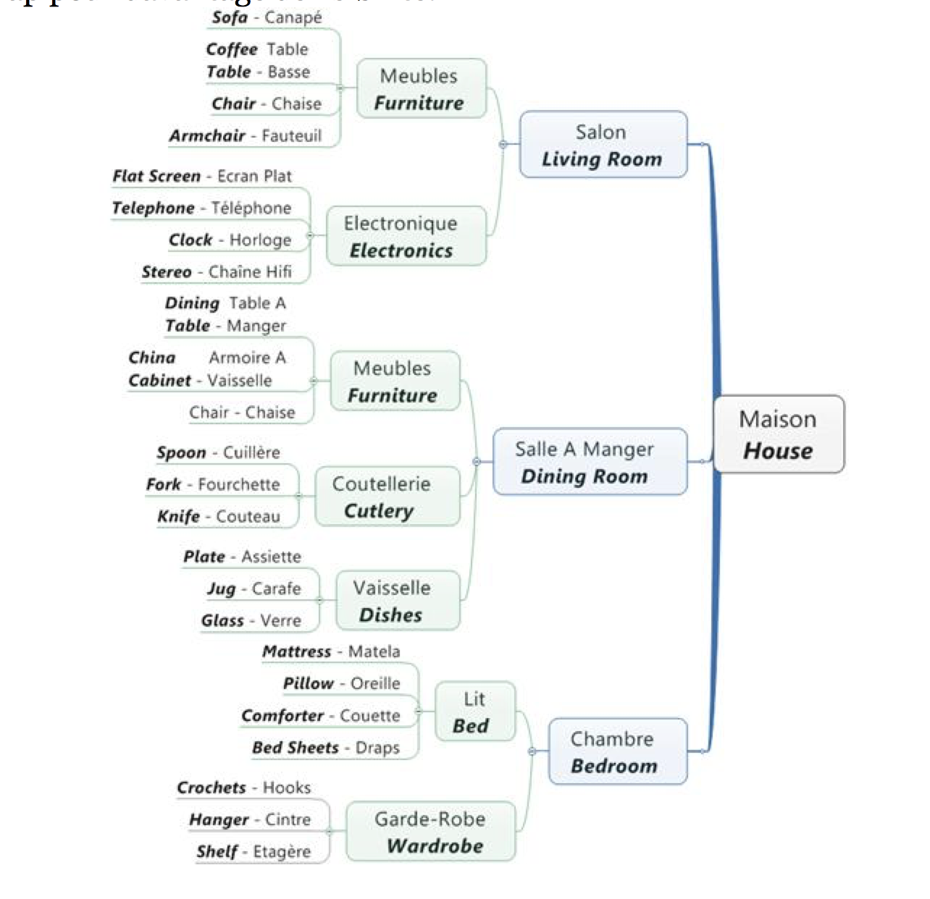
Mindmap (pour mémoriser une langue)
Dans "Anglais facile avec le mind mapping", Rémi Roulier propose ce type de mindmap pour mémoriser une langue. (jeux de couleurs, mot et traduction)

Slide 23
Mindmapping : liens divers
http://www.extpdf.com/carte-mentale-pdf.html#pdf
http://svt.furelaud.free.fr/divers/la_carte_mentale_pepejul.pdf
(Utilisation d'un mindmap en classe)
http://secondelmb.free.fr/edc1/aides/excm.pdf
(exemples de cartes mentales)
http://www.scelva.univ-rennes1.fr/digitalAssets/78/78998_carte_mentale.pdf

Slide 24
Mindmapping et la thèse
Création de fiches de lectures structurées
Plan détaillé

Slide 25
Mindmap collaboratif( à l'école doctorale LSHS)
UE 3 : Le discours scientifique
C3D5. Le Publicotron : atelier collaboratif d’aide à la publication
Le Publicotron : qu’est-ce que c’est ? Un contexte difficile qu’il faut contourner
De toutes parts nous arrivent des injonctions à publier plus et à publier mieux. Mais cette demande au demeurant légitime peut générer des effets pervers car d’une part elle est susceptible de démotiver des collègues qui ont pourtant des résultats intéressants à livrer à la communauté scientifique et d’autre part, elle pourrait inciter certains à privilégier la quantité de production sur des sujets bien balisés au détriment de propositions innovantes mais plus risquées. Pourtant, le fait de publier est important dans la vie d’un chercheur car c’est à la fois le moyen de faire valider ses travaux à partir d’une expertise de ses pairs et une voie de diffusion de ses résultats dans la communauté scientifique.
Un antidote au stress de la page blanche : le « publicotron »Pour rendre à cette activité le côté motivant et valorisant qu’elle pourrait perdre si on s’en tenait à une simple gestion comptable de cette « production scientifique », nous proposons une démarche de mutualisation des savoir-faire des doctorants/enseignants de l’école doctorale, basée sur le volontariat et le travail collaboratif et destinée à accompagner toute personne ou tout groupe qui envisage de rédiger un article, un rapport, un essai… de type scientifique soumis à évaluation.
En nous inspirant des méthodes développées dans les ateliers d’écriture par Bernadette Leclerc de l’INRA-SAD, nous vous proposons une série de séances collectives : « les « publicotrons ».
Le principe est de travailler en atelier avec un animateur et un secrétaire (le tandem est issu des personnes volontaires ayant participé à la formation de l’INRA).
L’atelier comprend aussi une personne qui soumet un projet d’article et quelques discutants qui sont là pour réagir à la proposition et aider la personne à préciser son propos et à la structurer.
Horaires : les mercredis, de 13 h à 15 hDates : 9, 16, 23, 30 janvier ; 6 et 13 février 2013Lieu : MSH, salle 215.

Slide 26
Quelques logiciels
Logiciels payants
SimpleMind (<- celui que je vous conseille)
Mindmanager (OSX, Windows, iOS)
Novamind (OSX, Windows, iOS)
Mindview (Windows)
Mindnode (OSX, iPad)
Logiciels gratuits
Freemind, Freeplane
Xmind (payant en mode Pro)
Cmap Tools (OSX, Linux, Windows, Solaris)
VUE (OSX, Windows, Linux)
Outil en ligne avec version gratuite limitée
Mindmeister (abonnement, iPad, Android)
Mindmup
framindmap.org (totalement gratuit)

Slide 27


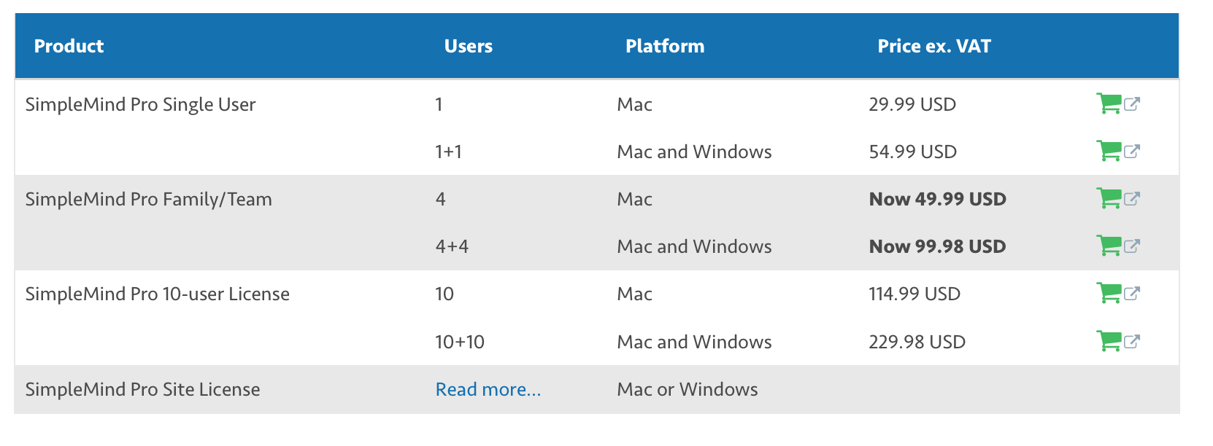
SimpleMind
Février 2025
iOS (Février2025) 11,99 €
Mac/Windows/IOS/Android lifetime license
Mac/Windows
Février 2025

Slide 28

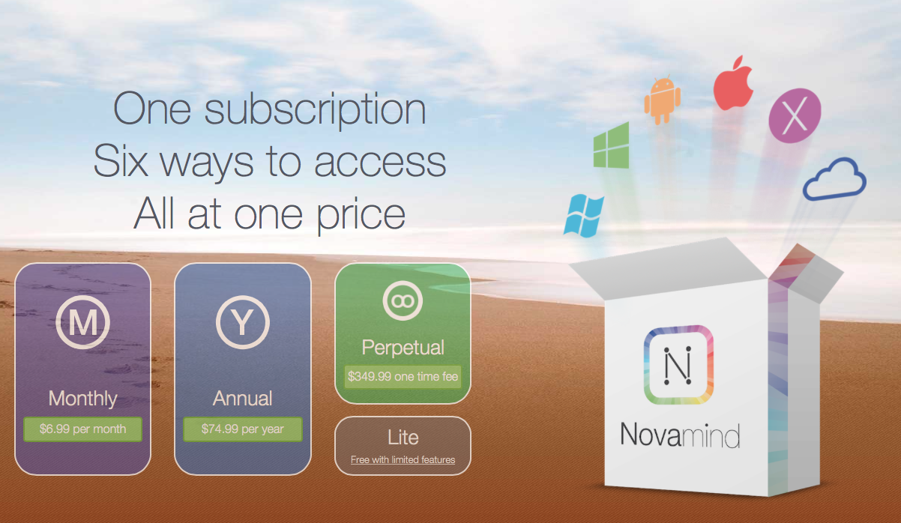
Novamind
Février 2025
Février 2025
Mac/Windows/Web/iOS (non réalisé)
Mac/Windows

Slide 29

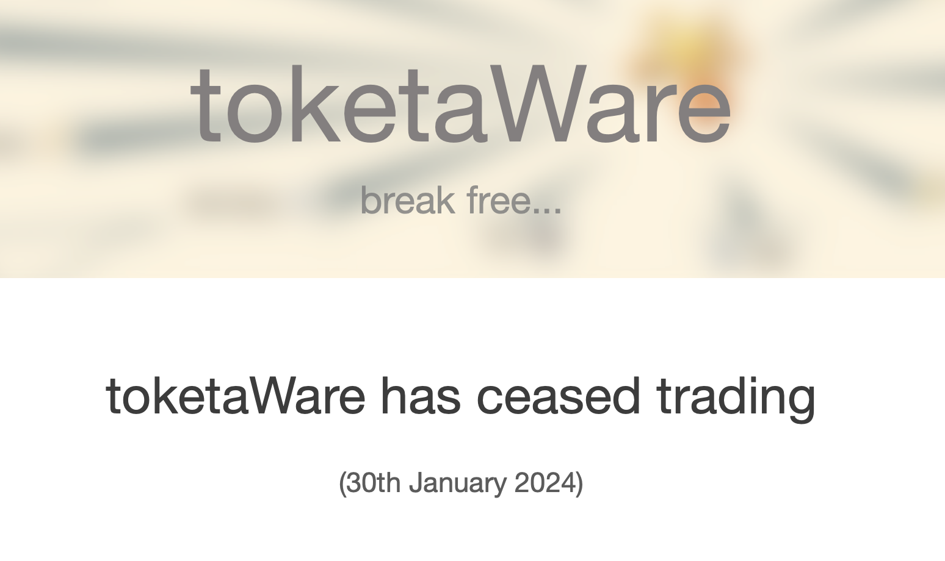
iThouhts n'est plus commercialisé
Mac/Windows/iOS (https://www.toketaware.com)
Mai 2017
Licence MacOS 49,99 €
Licence Windows 49,99 €
Licence iOS 11,99 €
Remise éducation 50 % pour Mac ou Windows
Sauvegarde sur dropbox / iCloud

Slide 30
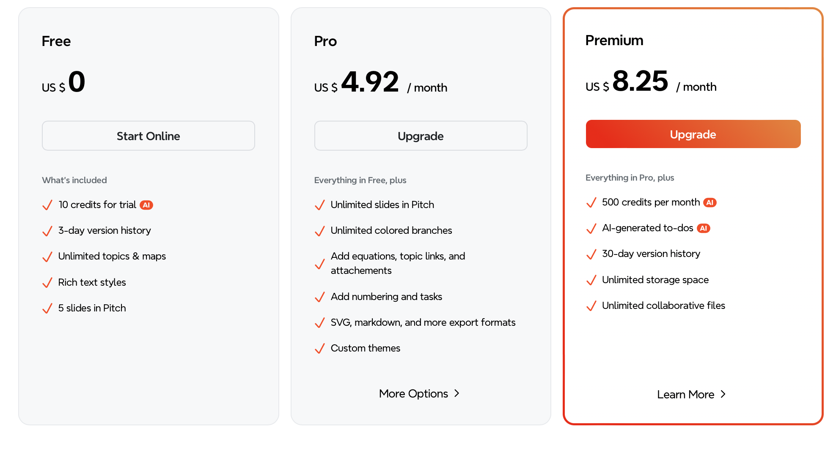
XMind Février 2025
Version
Mac, Windows,
Linux

Slide 31
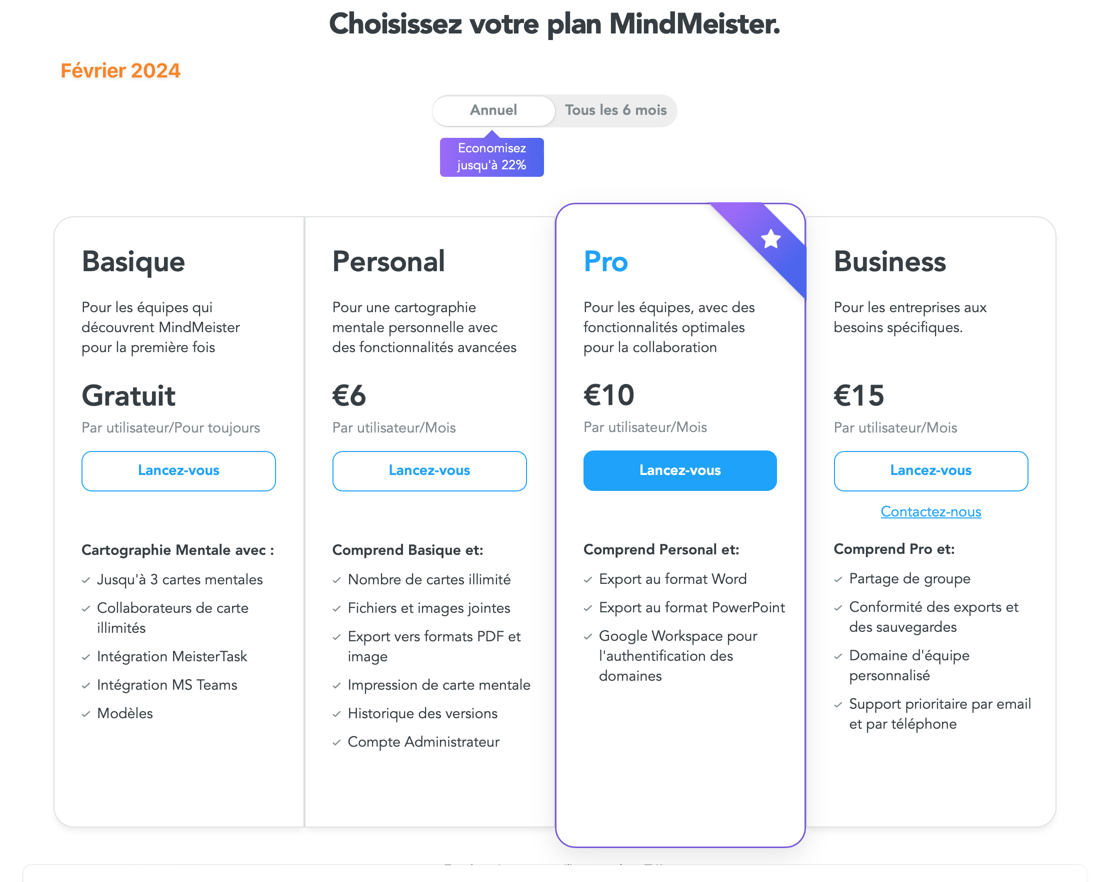
Mindmeister
Version en ligne,
Applications iOS
et Android
Février 2025
Possibilité de collaborer en ligne

Slide 32
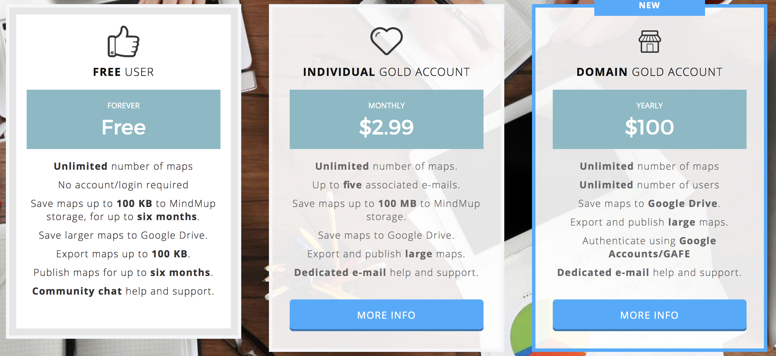
Mindmup Fevrier 2025

Slide 33
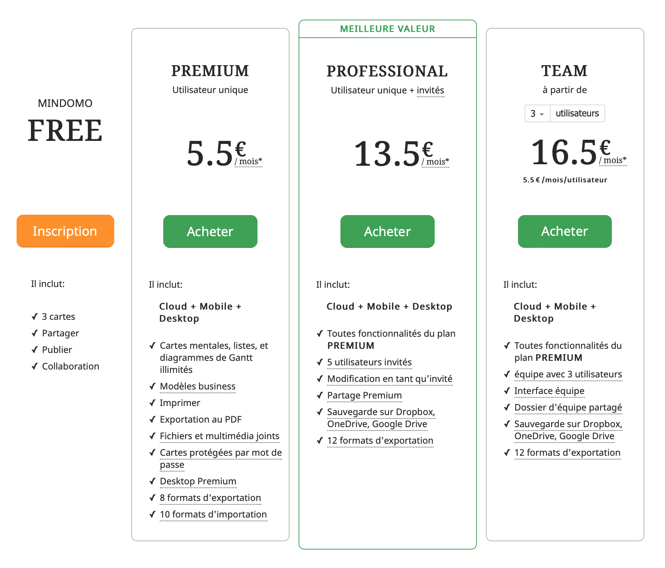
Mindomo Fevrier 2025
Combine travail hors ligne (Mac, Windows, Linux) et en ligne (synchronisation)

Slide 34
WiseMappingFevrier 2017
http://www.wisemapping.com
Gratuit, en ligne
Import/export avec freemind
donation
Un site qui repose sur ce logiciel
https://framindmap.org

Slide 35
Mindnode Fevrier 2022
Version Mac : 2,99 Euros abonnement mensuel
Version iOS (iPad et iPhone) : 2,99 Euros abonnement mensuel

Slide 36

iMindmapFevrier 2017 => Ayoa (2025)
Version Mac, Windows
Version iOS et Android

Slide 37
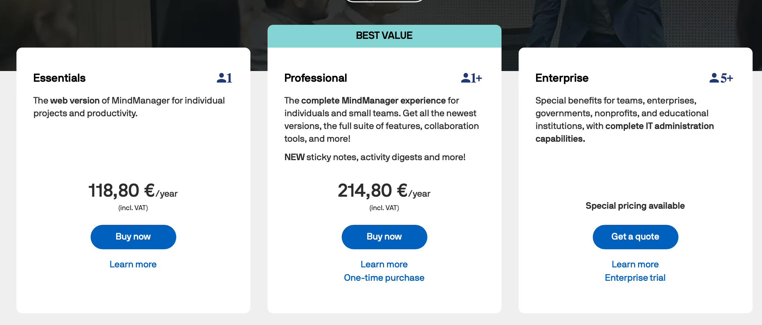
Mindmanager Fevrier 2025
Anciens tarifs 2017
Version Mac : 214 Euros HT
Version Windows : 349 Euros HT
Nouveaux tarifs 2025

Slide 38
Autres logiciels
Freemind (nécesite l'installation de Java) – gratuit
(Mac, Windows, ...)

Slide 39
Exploration de SimpleMind
Essayez de créer le mindmap anniversaire réalisé précédemment

